Slide 1
https://mvnrepository.com/
Ojdbc8
Dto
Dao
Mapper
service

Slide 2
1. www.oracle.com 사이트에 방문해서 oracle 18 ex를 다운로드 받아 설치한다.
2. cmd창에 sqlplus /nolog를 입력해서 로그인 없이 접속한다.
3. 계정을 만들수 있는 권한이 있는 sys계정으로 로그인한다. conn sys as sysdba;
4. 만들고 싶은 계정을 생성한다. create user c##human identified by human;
5. 만든 계정에 권한을 설정한다. grant connect,resource,dba to c##human;
6. 만든 계정으로 로그인한다.conn c##human/human;
7. 로그인 되었는지 확인해본다. show user;
8. 정상적으로 작업이 되었는지 확인을 위해서 존재하는 테이블이 있는지 확인해 본다.
select * from tab;

Slide 3
create table human(
name nvarchar2(30),
age number(3),
height number(4,1),
birthday date
);

Slide 4
insert into human(name,age,height,birthday) values ('홍길동', 30, 152.1,
to_date('2000:02:03 00:00:00', 'YYYY:MM:DD HH24:MI:SS'));
- human(name,age,height,birthday) 테이블에 전체데이터를 넣는다면 다음처럼
생략이 가능하다.
insert into human values ('홍길남', 31, 156.4, to_date('2001:02:03 00:00:00',
'YYYY:MM:DD HH24:MI:SS'));
insert into human values ('홍길영', 30, 173.5, to_date('2000:12:21 00:00:00',
'YYYY:MM:DD HH24:MI:SS'));
insert into human values ('홍길아', 21, 143.2, to_date('2011:04:17 00:00:00',
'YYYY:MM:DD HH24:MI:SS'));
Commmit;

Slide 5
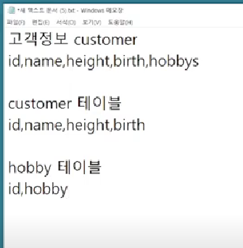

Slide 6
고객정보 프로그램 카페에서 검색

Slide 7
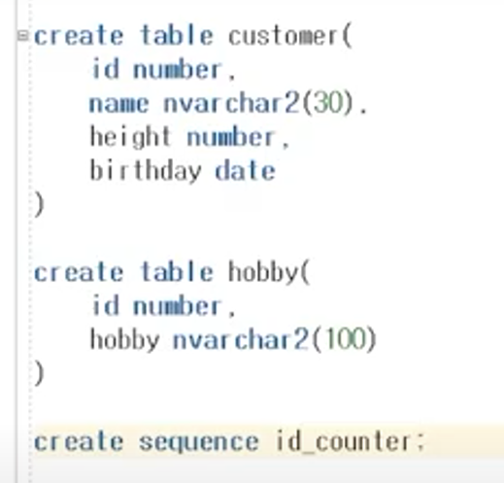

Slide 8
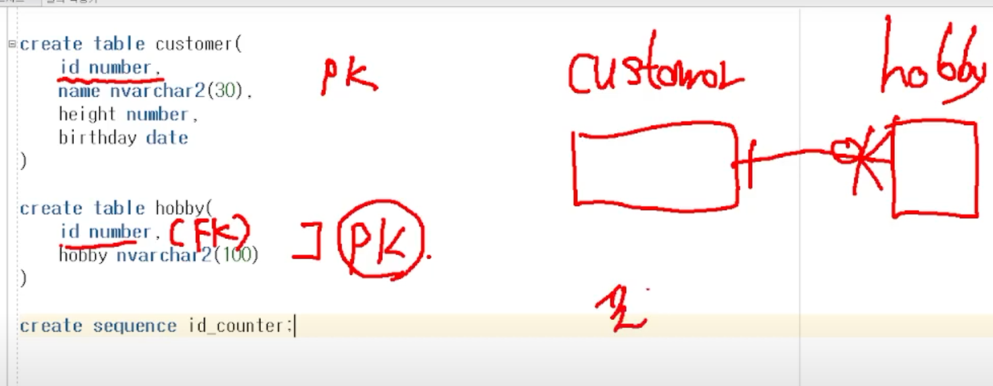
키는 작업 완료후 만들자

Slide 9
@RequestMapping(value = "/hobby/selectAll", method = RequestMethod.GET)
@RequestMapping(value = "/customer/selectAll", method = RequestMethod.GET)
@RequestMapping(value = "/customInfo/selectAll", method = RequestMethod.GET)
@RequestMapping(value = "/customInfo/selectAll2", method = RequestMethod.GET)

